Slide 1
Краски живой и неживой природы

Slide 2
Природа
Природа – это все то, что нас окружает и радует глаз. С древних времен она становилась объектом исследований.

Slide 3
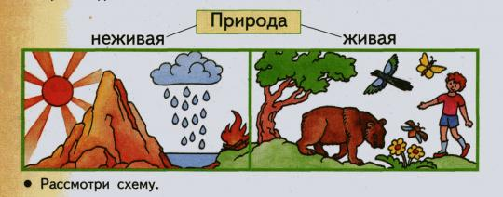
Объекты неживой природы: примеры

Slide 4
Какие объекты неживой природы необходимы для жизни

Slide 5
Появление красок.
Немногие знают о том, что все краски: акварельные, масляные, гуашевые, темперные — изготавливают на одной основе на протяжении тысячелетий.
Основа всех красок — пигмент и связующее вещество.
С древнейших времен люди растирали сажу, пережженную глину, замешивали на животном клее и творили в свое удовольствие

Slide 6
Как и много столетий назад мастера иконного дела перетирают краски вручную. Раздробленный в свинцовой ступке и растертый до состояния пыли малахит даст прозрачный зеленый цвет, пережженные виноградные косточки – черный, ртутный минерал киноварь – одноименный красный цвет, а лазурит – синий. Палитра цвета росла и множилась с развитием живописного искусства.

Slide 7
Химические реактивы:
Для получения природных красителей:
сажа, вода, кора дуба, лепестки китайской розы, ягоды черники, кроющая чешуя лука, листья крапивы, цветки ромашки, сок облепихи, щелочь (NaOH), камедь, лимонная кислота, глицерин, антисептик.
Для получения минеральных пигментов:
хлорид бария, сульфат натрия,медный купорос, раствор соды, раствор уксусной кислоты,железный купорос, хлорид железа(ІІ), хлорид железа(ІІІ), жёлтая кровяная соль, хромит калия, ацетат свинца, сульфат меди(ІІ).

Slide 8
В итоге получили акварельные краски следующих цветов:
Кадмий оранжевый(из сока облепихи).
Краплак красныйсветлый(из ягод черники, коры дуба, лепестков китайской розы).
Умбра (из кроющей чешуи лука, из листьев крапивы).
Охра жёлтая(из цветков ромашки).
Синий (из ягод черники при добавлении щелочи).
Нейтральная чёрная (из сажи, путем добавления к ней воды).

Slide 9
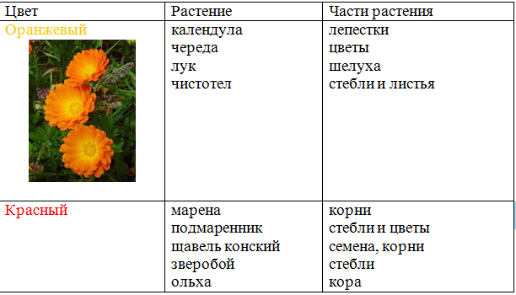
Также можно получить различные оттенки
красителей из следующих растений

Slide 10
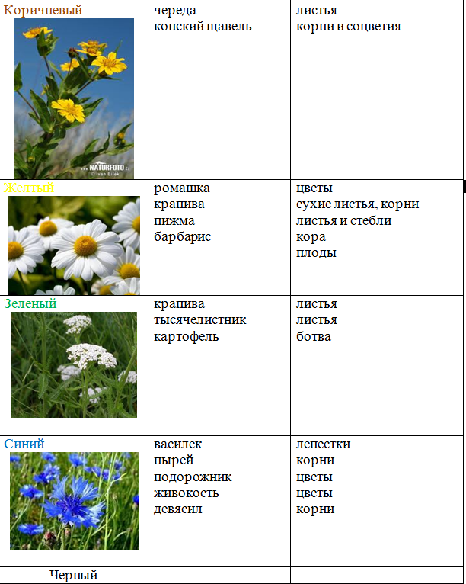

Slide 11
Общие выводы Нам удалось экспериментальным путём получить из растительного сырья природные красители, на основе которых были изготовлены акварельные краски 7 цветов. Из минерального сырья мы получили 9 пигментов, на основе которых были изготовлены темперные краски.

